Slide 1
高等学校教職員の葛藤対処方略スタイルと適応 教職員のバーンアウト傾向及 び学校特性の認知との関連 ○井上孝代¹⁾ いとうたけひこ²⁾ 飯田敏晴³⁾ （¹⁾明治学院大学心理学部 ²⁾和光大学現代人間学部 ³⁾(財)エイズ予防財団リサーチレジデント 国立国際医療センター） キーワード：高等学校 葛藤解決方略スタイル メンタルヘルス ステークホルダー 日本応用心理学会第78回大会 ポスター発表２ 臨床・相談 11P-07 90cm*180cm 信州大学人文学部棟 202演習室 2011年9月11日9:30-11:30 責任在席時間9:30-10:30

Slide 2
高等学校教職員の葛藤対処方略スタイルと適応 教職員のバーンアウト傾向及 び学校特性の認知との関連 ○井上孝代¹⁾ いとうたけひこ²⁾ 飯田敏晴³⁾ （¹⁾明治学院大学心理学部 ²⁾和光大学現代人間学部 ³⁾(財)エイズ予防財団リサーチレジデント 国立国際医療センター）

Slide 3
【問題】
井上・伊藤（2009）などの研究で,教職員間の円滑なコミュニケーションの不足で,学校の日常場面ではなかなか意見を表明しないこと,相互の確認も出来ていないことが問題であることが示された。さらに,そのことが原因で対人関係の対立をひきおこしていること,および教師と学校内の職務役割の遂行というコンフリクト（葛藤）を抱えていることが浮き彫りとなった。

Slide 4
【目的】
本研究では，高校教師を含め高校の教職員の葛藤対処方略スタイルと，適応の指標として（１）バーンアウトと，（２）組織特性の認知との関係を明らかにする。組織特性の認知は，同僚との人間関係がバーンアウトを防止するという指摘(伊藤, 2000) に基づき採用した適応指標の尺度である。

Slide 5
【方法】①手続き
2010年3月末時点での首都圏内の全高等学校を対象として，行政区分(関東1都6県)，設立主体(公私立)の層別にリストを作成した。乱数を用いて，500校を無作為に抽出後，各校の校長宛に，調査票1部を同封し調査協力依頼状を送付した。調査協力の得られた45校に質問紙を一括して郵送し，調査対象者に配布してもらった。
調査票は，郵送にて455名分の質問紙を回収した。性別は，男306名，女132名，不明17名。年齢は，20歳代34名，30歳代107名，40歳代172名，50歳代124名，60歳代9名，不明9名であった。職種は，教諭383名，養護教諭17名，管理職22名，その他23名,不明10名であった。

Slide 6
【方法】②調査内容
(1)バーンアウト尺度(伊藤, 2000)：田尾・久保(1996)が看護師のバーンアウト傾向を測定するために翻訳したMalach & Jacson(1981)の尺度を，伊藤(2000)が中学教師用に修正したものを用いた。教示文は「最近6カ月の間に，次のようなことをどの程度経験しましたか？どれかの数字に○をつけてください」に対して，「いつもある(5点)」，「しばしばある(4点)」，「時々ある(3点)」，「まれにある(2点)」，「ない(1点)」で尋ねた。
(2)組織特性に関する質問紙(瀬戸, 2000)：54名の高校教師から収集した自由記述文と先行研究(中留, 1994; 油布, 1990)を元に原案を作成し，高校教師166名を対象とした調査により見出された，学習充実(4項目)，協働性(4項目)，職務満足(3項目)の3因子11項目から構成される質問紙。教示文は「あなたは，ご自分の学校をどんな学校だと思いますか。どれかの数字に○をつけてください。」に対して，「とても当てはまる(5点)」，「少し当てはまる(4点)」，「どちらともいえない(3点)」，「あまり当てはまらない(2点)」，「まったく当てはまらない(1点)」で尋ねた。
(3)葛藤対処スタイル尺度(村山・藤本・大坊, 2005)：2回の予備調査を経て尺度の原案を作成し，大学生233名を対象とした調査により見出された，自己志向対処(7項目)，他者志向対処(7項目)の2因子14項目から構成される質問紙。教示文は「あなたは，4，5人のグループで生じた，メンバー同士での意見の不一致や仲たがいに対して，以下の行動をどの程度取りますか。どれかに○をつけてください。」に対して，「かなり使う(5点)」，「よく使う(4点)」，「どちらとも言えない(3点)」，「あまり使わない(2点)」，「全く使わない(1点)」で尋ねた

Slide 7
【結果】
自己志向と他者志向のそれぞれ中央値で上位群と下位群に分けた。加藤（2003）の命名に準じて，両方上位群を「統合」群，自己志向上位群でかつ他者志向下位群を「強制」群，自己志向下位群でかつ他者志向上位群を「自己譲歩」群，両方とも下位群を「回避」群と名付け，４つの葛藤対処方略スタイルを比較した。
葛藤対処方略スタイルを「消耗」,「後退」,「職場満足」,「協働性」,「学習充実」と比較すると,適応が最も良いのは「統合」で,最も適応の悪いスタイルが「回避」であった。また,片方だけの志向性を用いる「強制」および「自己譲歩」はその中間であった。
学校組織特性の認知との関連では,「統合」では「学習充実」高群と「協働性」高群と「職場満足」高群との3つのすべての因子において良好な職場特性に近隣している。一方,「回避」は「職場満足」低群と「学習充実」低群と比較的近い。しかし,「協働性」低群は「回避」よりもむしろ,「強制」「自己譲歩」に近かった。

Slide 13
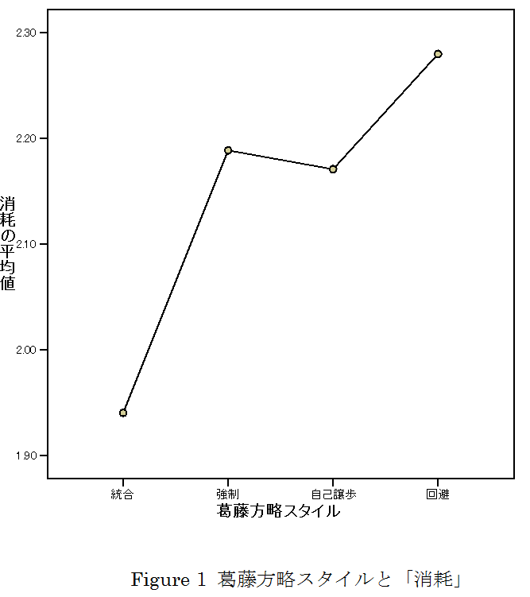
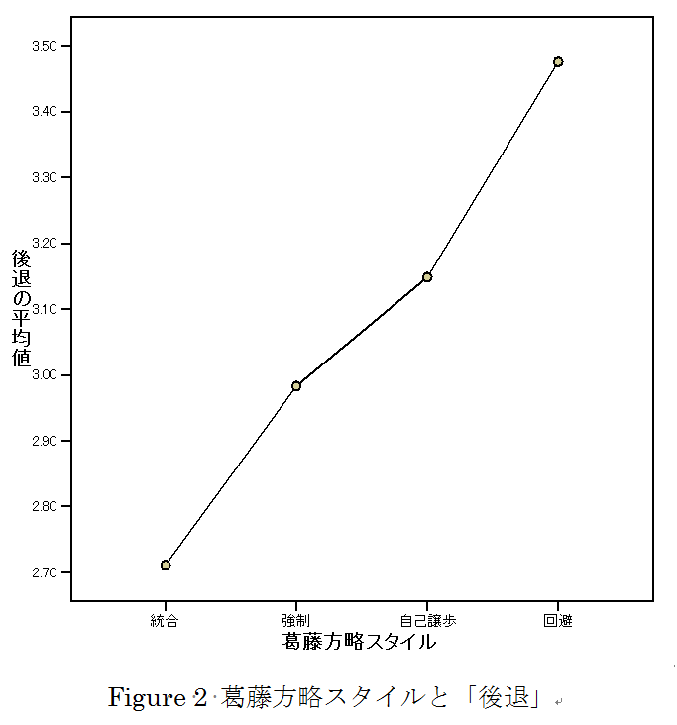

Slide 14
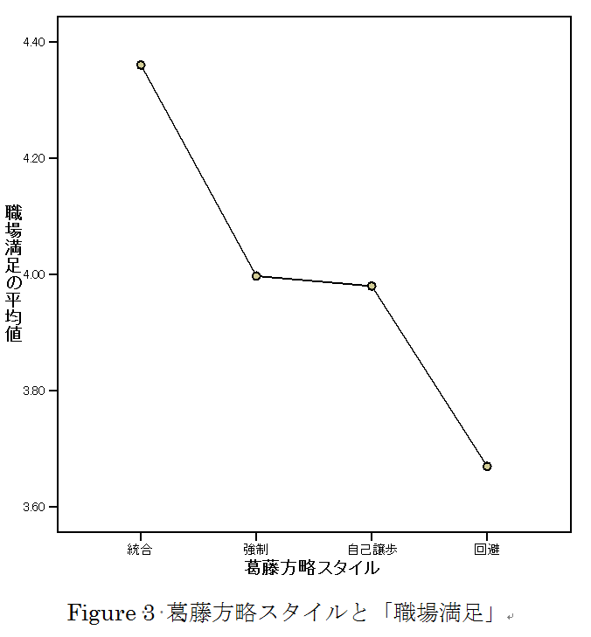
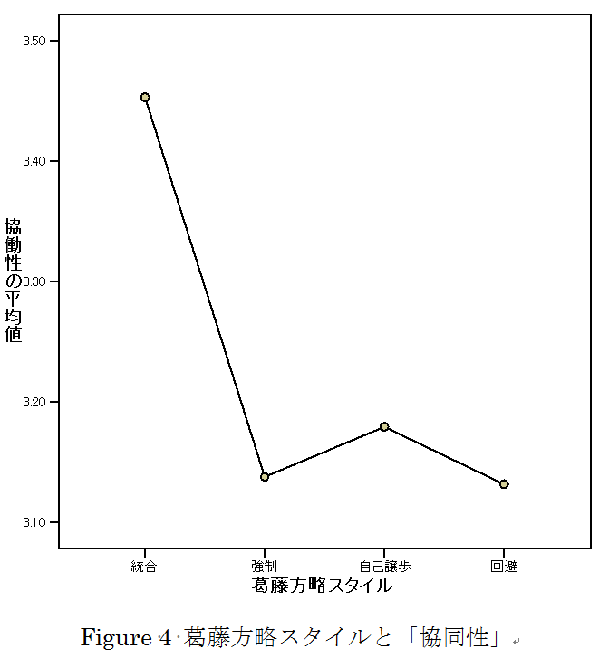

Slide 15
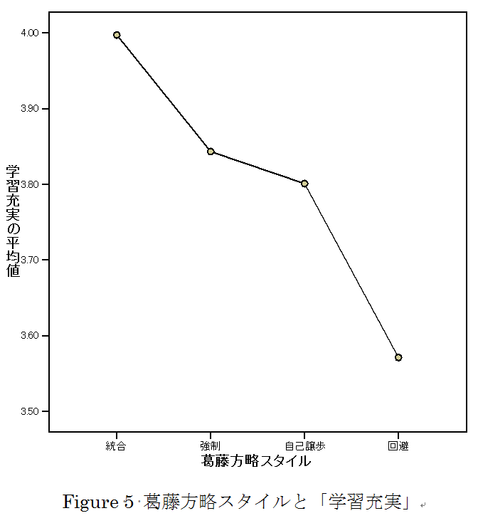

Slide 16
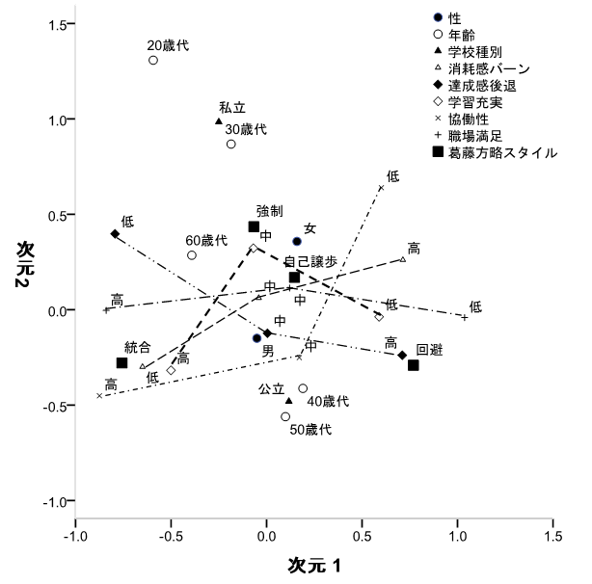
Figure 6 多重対応分析の結果

Slide 17
【考察】
学校での葛藤対処方略スタイルは,教職員の精神的健康との関連の強さの観点からもその重要性が明らかになった。他者志向と自己志向の両者を尊重するWin-Winゲームをめざす「統合」の葛藤対処方略スタイルが最も適応的であり,望ましい人間関係や職場生活を送れると言うことが明らかになった。
このような志向性には,問題は必ず解決すると言う「楽観主義」（セリグマン,山村訳1991/1994）が関係すると思われる。学校での紛争解決に関する言説を「楽観主義内容分析法（CAVE法）」（渡辺・いとう・井上, 2010）や,「楽観的帰属様式尺度」（沢宮・田上, 1997）などを用いてその関連を調べる必要があるだろう。
いとう・杉田・井上(2010)は,ガルトゥング平和理論を主軸にしたコンフリクト転換理論すなわちトランセンド法による教員免許更新講習を小中高の現場教員に対しておこない,各学校現場での応用可能性の評価が高いことを見出している。このように学校のステークホルダーである教職員が,紛争解決の理論と実践を学ぶことにより,成果が上がることが期待される。また,学校のステークホルダーの中でも,教育の主人公である,生徒みずからが,Win-Winの関係をめざした紛争解決活動に取り組むことが重要であろう。
いとう・水野・井上（2010）では,紛争解決法としてのピア・メディエーションに取り組んだ公立高校での活動を紹介している。今後も学校現場での紛争解決教育が広がることが期待される。

Slide 18
【主な文献】
◯井上孝代・伊藤武彦 2009 高校のステークホルダーがかかえるコンフリクトの構造：レパートリーグリッド法とHITY法による個人別態度構造分析 心理学紀要（明治学院大学）, 19, 21-33.
◯井上孝代・いとうたけひこ・飯田敏晴 2011 高等学校のステークホルダーの葛藤対処方略スタイルと適応：教職員のバーンアウト傾向及び学校特性の認知との関連 心理学紀要（明治学院大学）, 21,（印刷中）.
◯いとうたけひこ・水野修次郎・井上孝代 2010 紛争解決法としてのピア・メディエーション: 関西M高校での取り組み トランセンド研究, 8(2), 70-75.
◯いとうたけひこ・杉田明宏・井上孝代 2010 コンフリクト転換を重視した平和教育とその評価:ガルトゥング平和理論を主軸にした教員免許更新講習 トランセンド研究, 8, 10-29.
◯加藤 司 (2003) 大学生の対人葛藤対処方略スタイルとパーソナリティ,精神的健康との関連性について 社会心理学研究, 18(2), 78-88.

